Slide 1







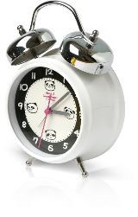
CHÀO MỪNG CÁC EM ĐẾN VỚI TIẾT HỌC HÔM NAY
Khoa học tự nhiên 8

Slide 2

Bài 34: HỆ HÔ HẤP Ở NGƯỜI

Slide 3


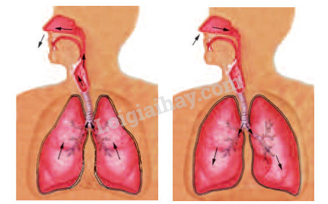


















Slide 4
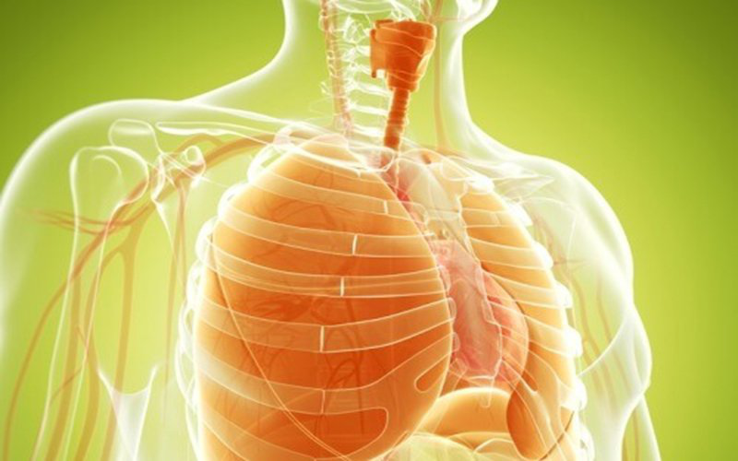
Cơ quan thực hiện việc trao đổi khí giữa cơ thể và môi trường bên ngoài được gọi là gì?
Đáp án: Cơ quan hô hấp.

Slide 5
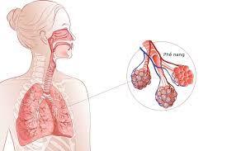
Cơ quan hô hấp gồm:
Đáp án: Mũi, khí quản, phế quản và hai lá phổi

Slide 6
Ghép nối các cột để hoàn thành vai trò của các bộ phận bên trong mũi.
Cột A | Cột B
1. Lông mũi | a. sưởi ấm không khí vào phổi.
2. Mạch máu nhỏ li ti | b. Cản bớt bụi làm không khí vào phổi sạch hơn.
3. Chất nhầy | c. diệt vi khuẩn và làm ẩm không khí vào phổi.
1-b; 2-a; 3-c

Slide 7
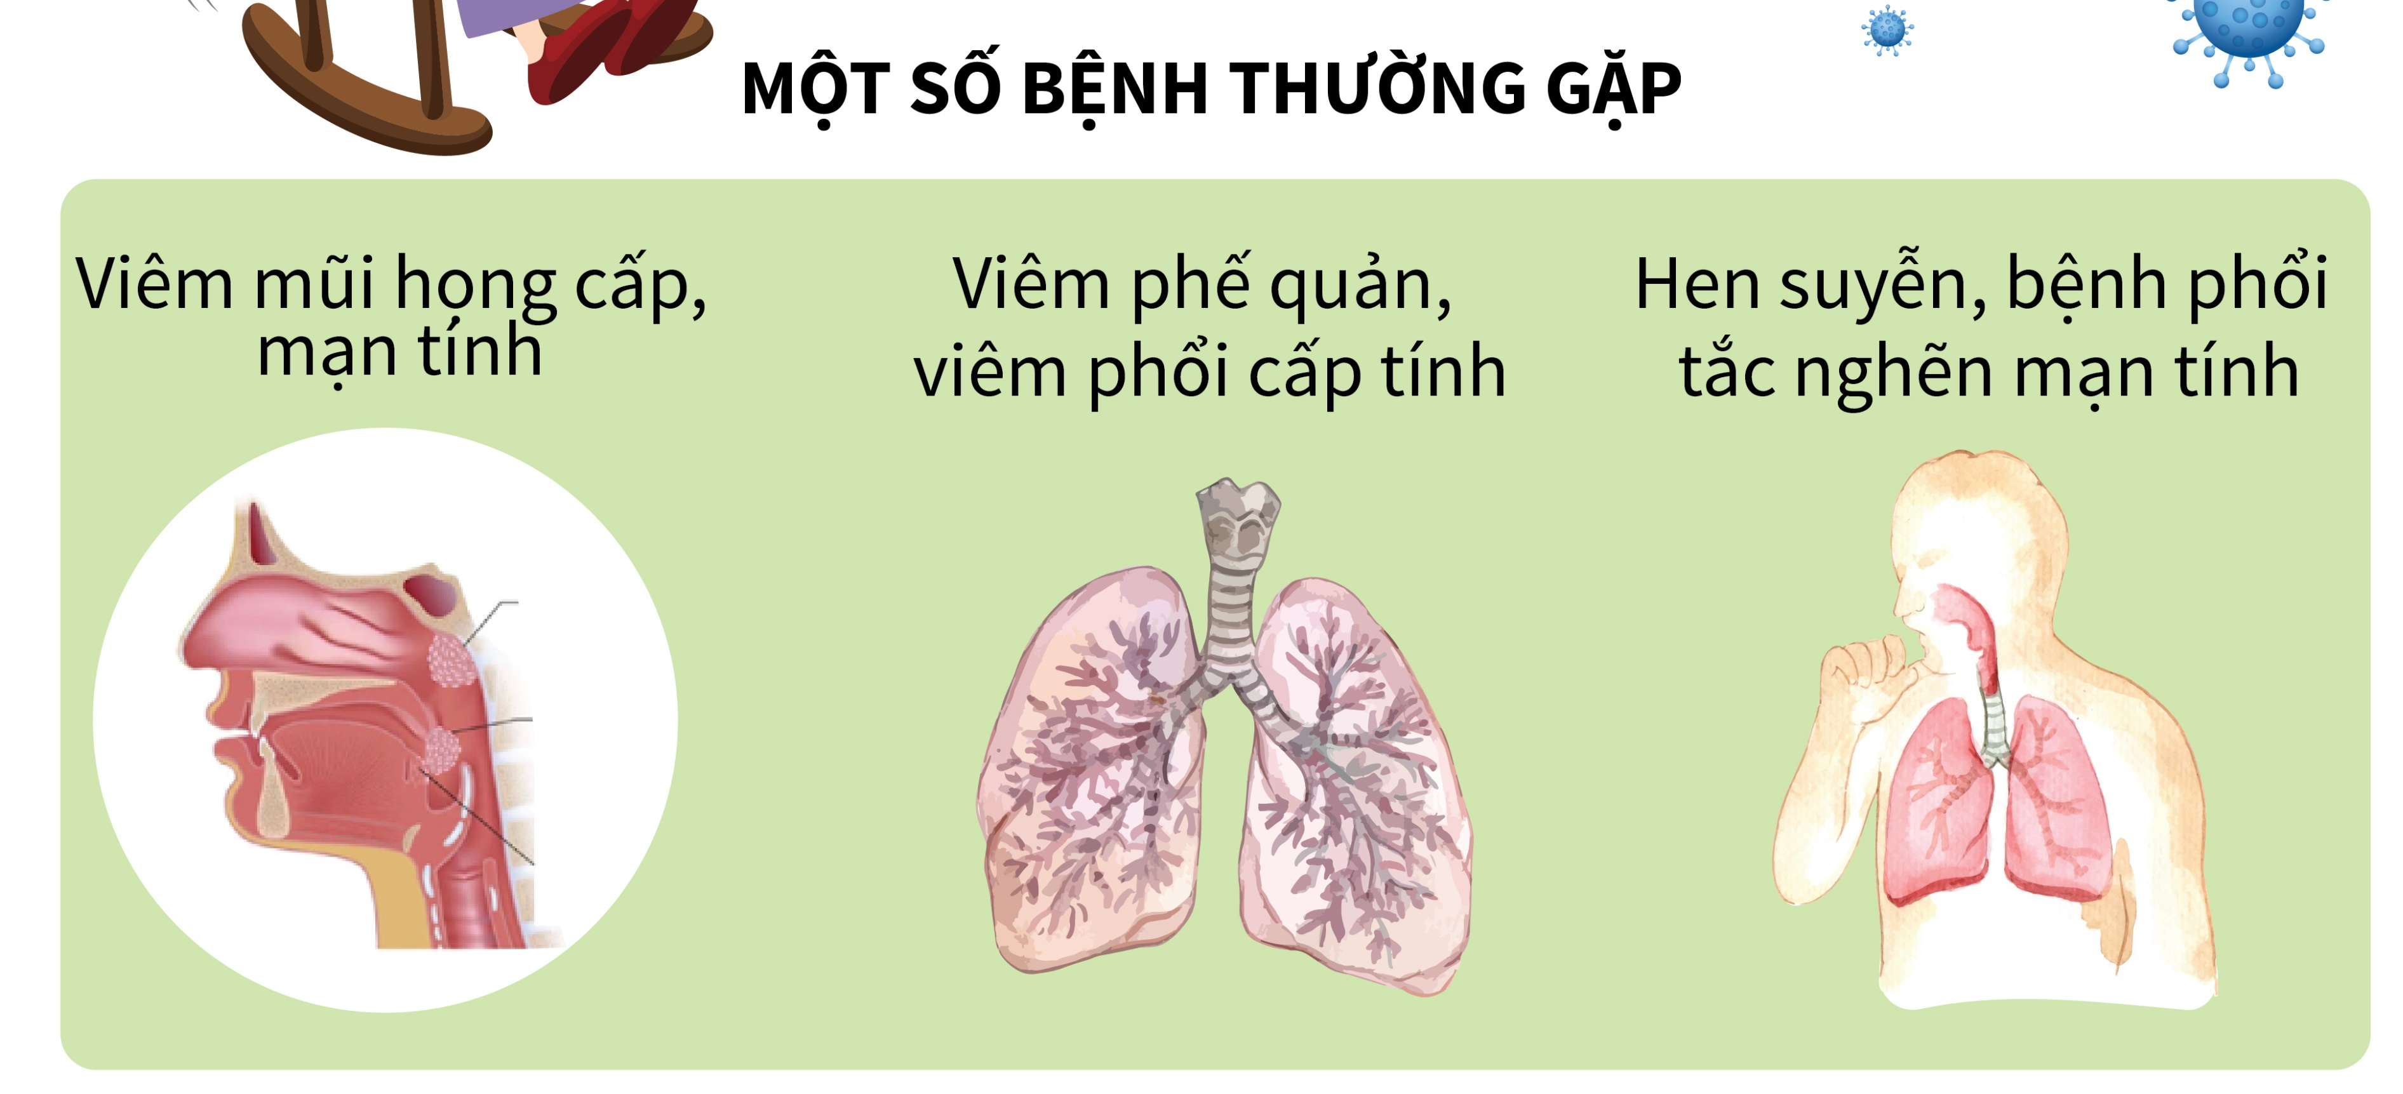
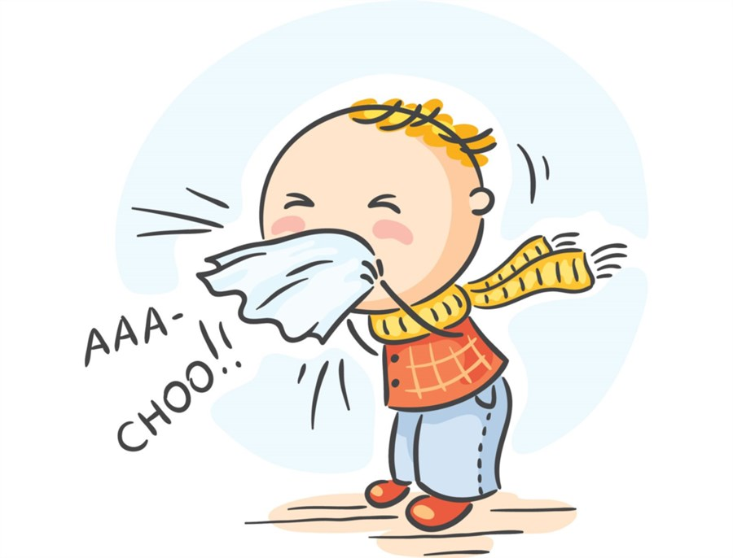
Kể tên ba bệnh viêm đường hô hấp thường gặp?
Đáp án: viêm họng, viêm phế quản, viêm phổi

Slide 8
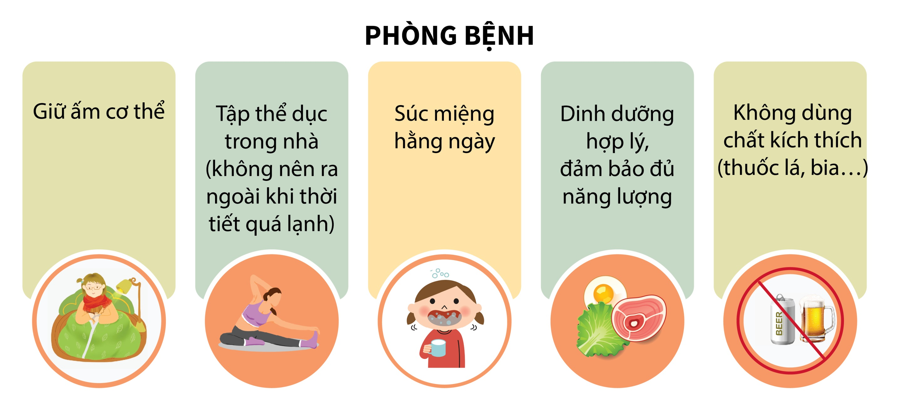
Nêu 3 cách đề phòng bệnh viêm đường hô hấp?
Đáp án: giữ ấm cơ thể, giữ vệ sinh mũi, họng ; giữ nơi ở đủ ấm, thoáng khí, tránh gió lùa ; ăn uống đủ chất, tập thể dục thường xuyên,

Slide 9
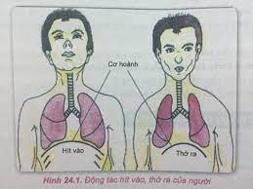
Khi hít vào và thở ra, lồng ngực thay đổi như thế nào?
Đáp án: phồng lên, xẹp xuống

Slide 10

Vì sao hít thở không khí trong lành có lợi cho sức khỏe?
Đáp án:
+ Ngăn ngừa oxi hóa
+ Giảm Stress
+ Kích thích hệ miễn dịch, giảm dị ứng, hen suyễn hoặc các tình trạng hô hấp
+ Cơ thể khỏe khoắn và tràn đầy năng lượng
+ Loại bỏ độc tố tích tụ trong cơ thể.
+ Cải thiện sức khỏe và tâm trạng.

Slide 11
Quan sát hình dưới đây và mô tả đường đi của các loại khí mà em đã biết?
Không khí (mang oxygen) đi vào từ mũi, đi qua khí quản vào hai lá phổi trái và phải. Ngược lại khi thở không khí (mang carbon dioxide) từ phổi trả lại qua khí quản và thở ra từ mũi.

Slide 12


I.
Cấu tạo và chức năng của hệ hô hấp
Nội dung bài học
II.
Một số bệnh về phổi, đường hô hấp
Thuốc lá và tác hại của khói thuốc lá
IIl.
Thực hành: hô hấp nhân tạo, cấp cứu người đuối nước
IV.

Slide 13
I.
Cấu tạo và chức năng của hệ hô hấp

Slide 14

Nhiệm vụ học tập
⃰ Quan sát H34.1.
* Nhóm thực hiện theo nhóm 4 (hoặc 6) và hoàn thành phiếu học tập số 1.
⃰ Thời gian: 10 phút.

Slide 15
PHIẾU HỌC TẬP SỐ 1
TÌM HIỂU CẤU TẠO VÀ CHỨC NĂNG CỦA HỆ HÔ HẤP
Nhiệm vụ 1: Đặc điểm và chức năng của cơ quan hô hấp
Cơ quan của hệ hô hấp | Đặc điểm | Chức năng
Mũi
Họng
Thanh quản
Khí quản
Phế quản và tiểu phế quản
Phế nang
a. Mô tả sự thay đổi của cơ hoành và cơ liên sường ngoài trong trường hợp hít vào, thở ra.
b. Sự trao đổi khí ở phổi và tế bào diễn ra theo cơ chế nào?
c. Sự phối hợp hoạt động của các cơ quan trong hệ hô hấp diễn ra như thế nào?

Slide 16
NHIỆM VỤ 1
Cơ quan của hệ hô hấp | Đặc điểm | Chức năng
Mũi | - Có nhiều lông mũi, lớp niêm mạc tiết chất nhầy và lớp mao mạch dày đặc. | Ngăn bụi, làm ẩm, làm ấm không khí vào phổi.
Họng | Có tuyến amidan, nơi tập trung của các tế bào lympho | Tiêu diệt vi khuẩn trong không khí trước khi vào phổi
Thanh quản | Có nắp thanh quản | Cử động đậy kín đường hô hấp khi nuốt thức ăn.
Khí quản | Có lớp niêm mạc tiết chất nhầy với nhiều lông rung chuyển động liên tục. | Dẫn khí, đẩy các vật lạ ra khỏi đường hô hấp.
Phế quản và tiểu phế quản | Có dạng ống, phân nhánh nhiều | Dẫn khí vào phổi đến phế nang.
Phế nang | Có mao mạch dày đặc | Nơi diễn ra quá trình trao đổi khí.

Slide 17
NHIỆM VỤ 2
a. Mô tả sự thay đổi của cơ hoành và cơ liên sường ngoài trong trường hợp:
Khi hít vào: cơ liên sường ngoài co → xương ức, xương sườn chuyển động lên trên và ra hai bên; cơ hoành co → lồng ngực nở rộng xuống dưới → thể tích tăng.
Khi thở ra cơ liên sường ngoài dãn → xương ức, xương sườn hạ xuống; cơ hoành dãn → thể tích lồng ngực giảm.
b. Sự trao đổi khí ở phổi và tế bào diễn ra theo cơ chế nào?
Cơ chế khuếch tán
c. Sự phối hợp hoạt động của các cơ quan trong hệ hô hấp diễn ra như thế nào?
Mỗi cơ quan thực hiện một chức năng nhất định nhưng kết hợp lại sẽ đảm bảo chức năng của hệ hô hấp.

Slide 18
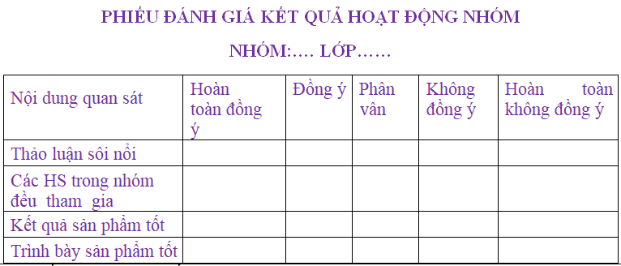

Slide 19
CẤU TẠO HỆ HÔ HẤP Ở NGƯỜI

Slide 20
TRAO ĐỔI KHÍ Ở PHỔI

Slide 21
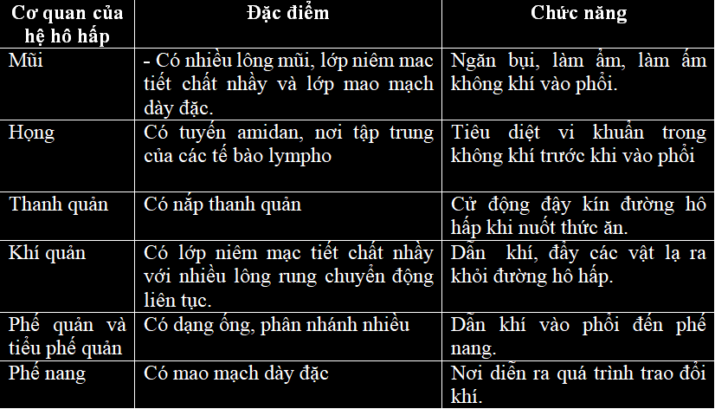
I. Cấu tạo và chức năng của hệ hô hấp

Slide 22
I. Cấu tạo và chức năng của hệ hô hấp
- Sự phối hợp của đường dẫn khí và phổi đảm bảo chức năng lưu thông và trao đổi khí của hệ hô hấp.
- Sự phối hợp chức năng của các cơ quan trong hệ hô hấp:
- Cử động hô hấp (hít vào, thở ra) làm tăng hoặc giảm thể tích lồng ngực để thông khí vào phổi.
- Phổi và các tế bào trong cơ thể trao đổi khí theo cơ chế khuếch tán.

Slide 23
II.
Một số bệnh về phổi,
đường hô hấp

Slide 24
MỘT SỐ BỆNH HÔ HẤP THƯỜNG GẶP

Slide 25
Nhiệm vụ học tập
⃰ Quan sát H34.1.
* Nhóm thực hiện theo nhóm và hoàn thành phiếu học tập số 2.
⃰ Thời gian: 10 phút.

Slide 26
PHIẾU HỌC TẬP SỐ 2
Tên bệnh | Nguyên nhân | Giải pháp
Viêm đường hô hấp
Viêm phổi
Lao phổi

Slide 27
Tên bệnh | Nguyên nhân | Giải pháp
Viêm đường hô hấp | - Tiếp xúc với không khí cứa vi sinh vật hoặc chất có hại | - Đeo khẩu trang, vệ sinh môi trường, trồng cây xanh, giữ ấm cơ thể, tập luyện hít thở, ăn uống khoa học…
Viêm phổi | - Vi khuẩn, nấm, hóa chất độc | - Đeo khẩu trang, vệ sinh môi trường, thường xuyên vệ sinh đường hô hấp.
Lao phổi | - Vi khuẩn Mycobacterium tuberculosis. | - Không tiếp xúc với người bị bệnh lao. - Tiêm vaccine. - Thăm khám định kỳ đường hô hấp.

Slide 28

1. Em hãy nhận xét về tỉ lệ người mắc bệnh đường hô hấp mà nhóm em khảo sát?
2. Nói “bệnh hô hấp” là vấn đề ý thức của mỗi người. Em có đồng tình với nhận định trên không? Vì sao.
HS trả lời theo kết quả nhóm khảo sát.
Bệnh hô hấp lây lan chủ yếu qua đường không khí, một số người có thể bị bệnh hô hấp từ các tác nhân ngoài môi trường nên mọi người phải chung tay để phòng tránh bệnh.

Slide 29
Quý thầy cô cần đầy đủ bộ môn KHTN (Phần Vật lý + Hoá Học + Sinh học) 6.7.8.9 xin liên hệ zalo: 0987. 345. 315 =======================

Slide 30



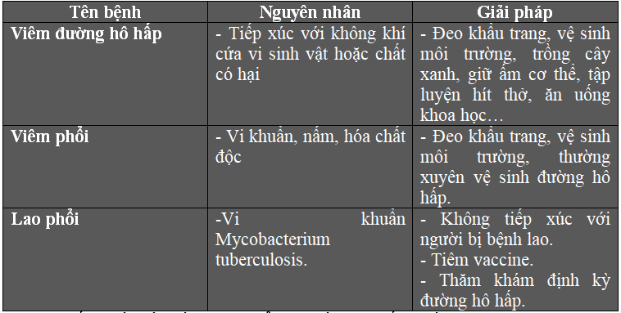

II. Một số bệnh về phổi, đường hô hấp

Slide 31
III.
Thuốc lá và tác hại của khói thuốc lá

Slide 32
THUỐC LÁ VÀ TÁC HẠI CỦA THUỐC LÁ

Slide 33
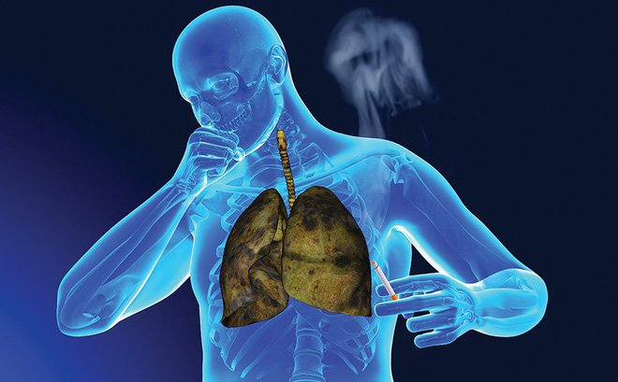
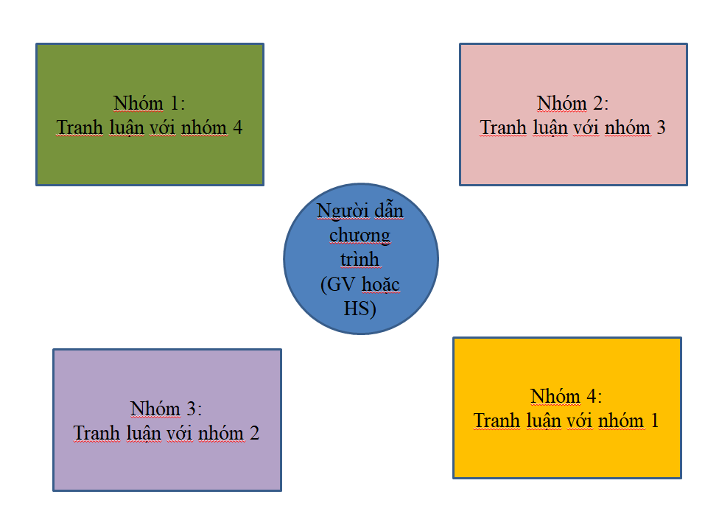

Slide 34
NỘI QUY
Nhóm trình bày có 3 phút trình bày về
(1) bằng chứng hút thuốc lá/ kinh doanh;
(2) lý do thuyết phục nên hút/ kinh doanh thuốc lá hay không;
(3) poster.
Nhóm tranh luận được phép đặt 3 câu hỏi liên quan đến 3 nội dung trên trong 1 phút.
Nhóm phản biện trả lời 3 câu hỏi trên trong 3 phút.
Các đại diện thuyết trình, đặt câu hỏi, trả lời các câu hỏi không được trùng nhau.
2 nhóm quan sát sẽ chấm điểm 2 nhóm trình bày và phản biện.

Slide 35
III. Thuốc lá và tác hại của khói thuốc lá
+ Tác hại của khói thuốc lá: Khói thuốc lá chứa nhiều chất độc có hại cho hệ hô hấp như khí CO, khí NO, nicotine,...
+ Các biểu hiện của tác hại: CO chiếm chỗ của oxygen, trong hồng cầu, làm cho cơ thể ở trạng thái thiếu oxygen, NO gây viêm, sưng lớp niêm mạc, cản trở trao đổi khi. Nồng độ khí CO và NO, trong không khi vượt quá giới hạn cho phép gây nguy hiểm đến sức khoẻ, có thể dẫn đến tử vong. Nicotine làm tê liệt lớp lông rung trong phế quản, giảm hiệu quả lọc sạch không khí, chất này còn làm tăng nguy cơ ung thư phổi.
+ Biện pháp phòng chống: Tuyệt đối không hút thuốc lá, hạn chế tiếp xúc với khói thuốc lá của người khác, tăng cường vận động, ăn uống đầy đủ dinh dưỡng.

Slide 36
IV.
Thực hành: hô hấp nhân tạo, cấp cứu người đuối nước

Slide 37
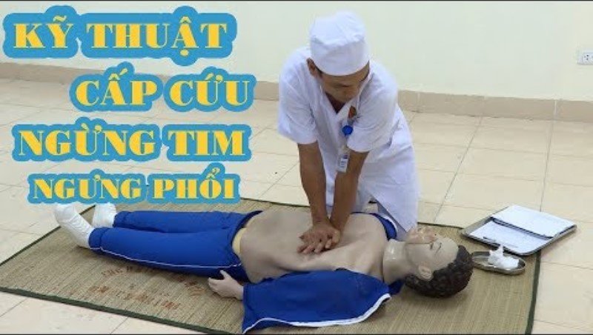

Slide 38


Slide 39
Nêu ý nghĩa của việc bịt mũi nạn nhân trong phương pháp hà hơi thổi ngạt.
Hạn chế việc không khí sau khi thổi vào quay trở lại mũi đi ra ngoài. Nhờ đó, nạn nhân sẽ nhận được nhiều oxygen hơn vào phổi hơn, tăng hiệu quả của biện pháp hô hấp nhân tạo

Slide 40
Tại sao phải dùng tay ấn vào lồng ngực trong phương pháp ấn lồng ngực?
Khi dùng tay ấn vào lồng ngực sẽ tạo ra lực ép tác động gián tiếp vào tim và phổi, giúp khôi phục tuần hoàn và cử động hô hấp

Slide 41
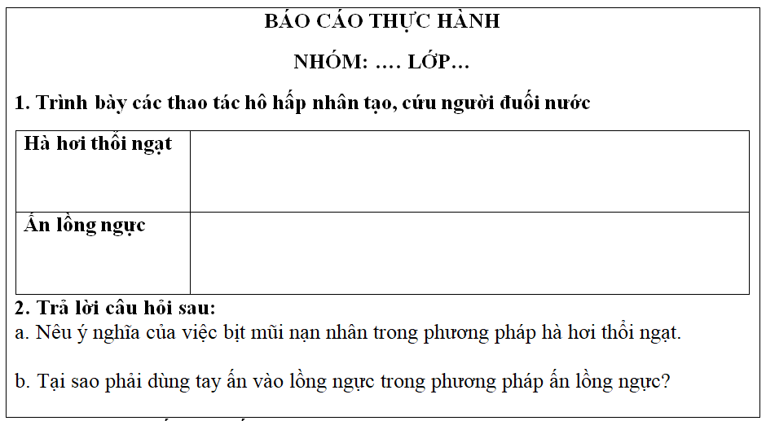

Slide 42
IV. Thực hành hô hấp nhân tạo, cấp cứu người đuối nước.
Phương pháp hà hơi thổi ngạt
Phương pháp ấn lồng ngực

Slide 43
LUYỆN TẬP
Câu 1: Bộ phận nào của đường hô hấp có vai trò chủ yếu là bảo vệ, diệt trừ các tác nhân gây hại?
A. Phế quản
B. Khí quản
C. Thanh quản
D. Họng

Slide 44
Câu 2: Khi chúng ta thở ra thì
A. cơ liên sườn ngoài co.
B. cơ hoành co.
C. thể tích lồng ngực giảm.
D. thể tích lồng ngực tăng.

Slide 45
Câu 3: Các tác nhân có hại cho hệ hô hấp đó là
Bụi
Nitrogen oxide
Vi sinh vật gây bệnh
Tất cả các đáp án trên

Slide 46
Câu 4: Đường dẫn khí có chức năng gì?
A. Thực hiện trao đổi khí giữa cơ thể và môi trường
B. Trao đổi khí ở phổi và tế bào
C. Dẫn khí, làm ấm, làm ẩm không khí và bảo vệ phổi
D. Bảo vệ hệ hô hấp

Slide 47
Câu 5: Khi chúng ta hít vào, cơ liên sườn ngoài và cơ hoành sẽ ở trạng thái nào?
A. Cơ liên sườn ngoài dãn còn cơ hoành co
B. Cơ liên sườn ngoài và cơ hoành đều dãn
C. Cơ liên sườn ngoài và cơ hoành đều co
D. Cơ liên sườn ngoài co còn cơ hoành dãn

Slide 48
Câu 6: Quá trình trao đổi khí ở người diễn ra theo cơ chế
bổ sung.
chủ động.
thẩm thấu.
khuếch tán.

Slide 49
Câu 7: Trong quá trình hô hấp, con người sử dụng khí gì và loại thải ra khí gì?
Sử dụng khí nitrogen và loại thải khí carbonic
Sử dụng khí carbonic và loại thải khí oxygen
Sử dụng khí oxygen và loại thải khí carbonic
Sử dụng khí oxygen và loại thải khí nitrogen

Slide 50
Câu 8: Bộ phận nào dưới đây ngoài chức năng hô hấp còn kiêm thêm vai trò khác?
A. Khí quản
B. Thanh quản
C. Phổi
D. Phế quản

Slide 51
Câu 9: Bộ phận nào dưới đây không thuộc hệ hô hấp?
A. Thanh quản
B. Thực quản
C. Khí quản
D. Phế quản

Slide 52
Câu 10: Để bảo vệ phổi và tăng hiệu quả hô hấp, chúng ta cần lưu ý điều nào sau đây?
A. Đeo khẩu trang khi tiếp xúc với khói bụi hay môi trường có nhiều hoá chất độc hại
B. Thường xuyên luyện tập thể dục thể thao, bao gồm cả luyện thở
C. Nói không với thuốc lá
D. Tất cả các phương án trên

Slide 53
Câu 11: Đâu là nguyên nhân gây bệnh lao phổi?
A. Không khí ô nhiễm
B. Vi khuẩn Mycobacterium tuberculosis
C. Virus
D. Nấm

Slide 54
Câu 12: Vì sao công nhân làm trong các hầm mỏ than có nguy cơ bị mắc bệnh bụi phổi cao?
A. Môi trường làm việc có bụi than, cứ hít vào là sẽ mắc bệnh
B. Môi trường làm việc quá sức nên dễ bị bệnh
C. Hệ bài tiết không bài tiết hết bụi than hít vào
D. Vì hít vào nhiều bụi than, hệ hô hấp không thể lọc sạch hết được

Slide 55
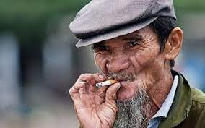
Bạn Nam cho rằng, một số người hút thuốc lá nhưng vẫn sống đến gần 100 tuổi. Chứng tỏ hút thuốc lá không ảnh hưởng đến sức khỏe như mọi người nói. Em có đồng tình với nhận định trên không? Vì sao.
Hút thuốc lá ảnh hưởng đến sức khỏe của người hút làm tăng nguy cơ các bệnh tim mạch, hô hấp… bên cạnh đó còn ảnh hưởng đến mọi người xung quanh.

Slide 56

YÊU CẦU VỀ NHÀ
Thuyết phục một người bỏ thuốc lá/ giữ sức khỏe đường hô hấp.
Viết vào hồ sơ học tập
Tài liệu được chia sẻ bởi
https://www.vnteach.com
https://www.facebook.com/groups/thuvienvnteach/

